Slide 1
Conquête spatial
Fait par : Dylan Bilodeau

Slide 2
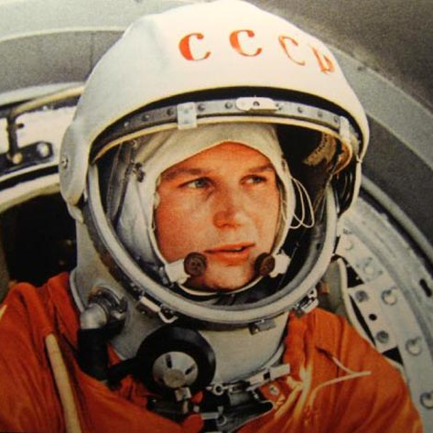
Gagarine

Slide 3
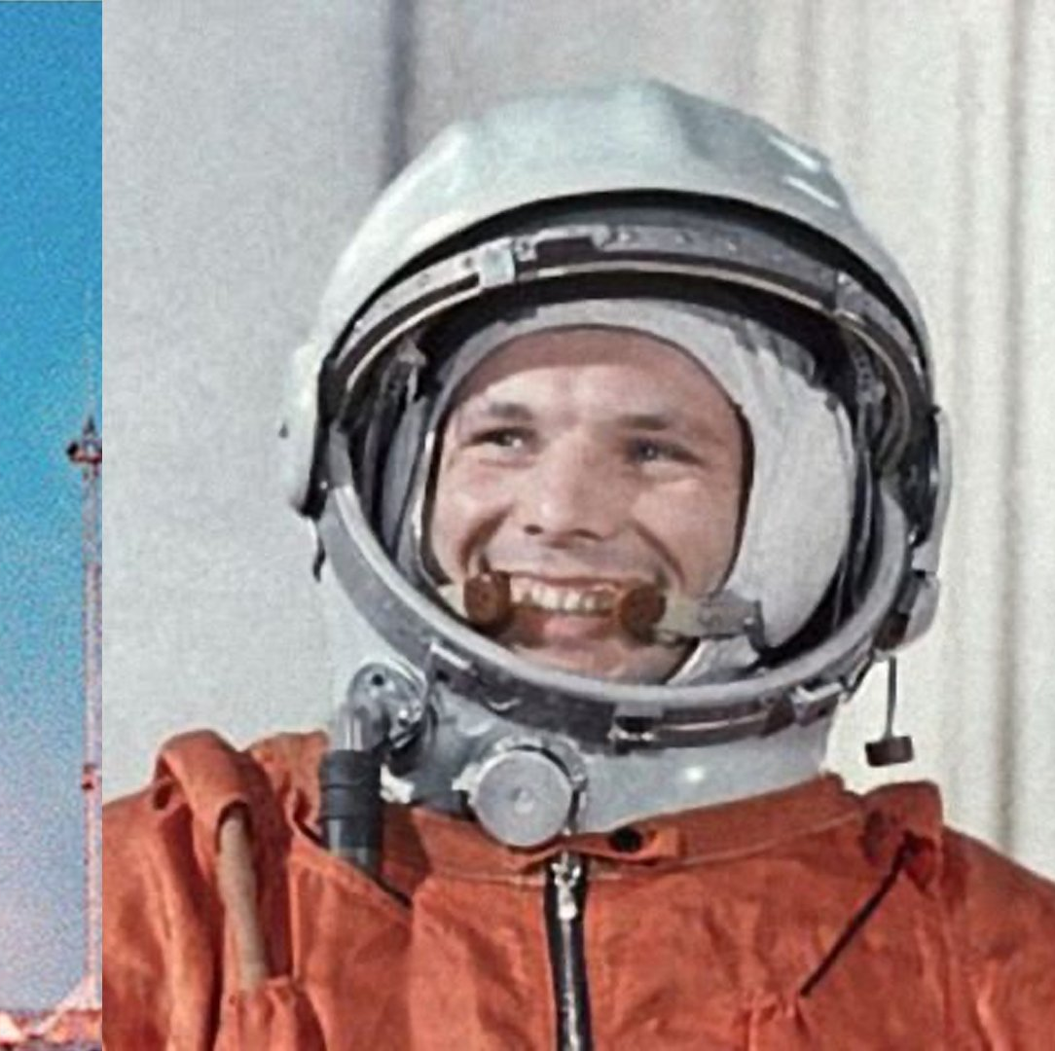
QUAND
12 avril 1961
premier être humain à avoir
effectué un vol dans l'espace au cours de la mission Vostok

Slide 4

NATIONALITÉ
Soviétique

